Slide 1
Apache Spark
Apache Spark Streaming

Slide 2
Structured Streaming Introduction
purchaseByCustomerPerHour.writeStream .format("memory") // memory = store in-memory table .queryName("customer_purchases") // the name of the in-memory table .outputMode("complete") // complete = all the counts should be in the table .start()

Slide 3
Évolution du moteur de traitement Apache Spark Stream
The DStream API
L'API DStream originale de Spark a été largement utilisée depuis la première version
DStream API supporte une interaction avec les RDD

Slide 4
Spark Streaming APIs
Limitation DStream
Basé essentiellement et purement sur Java/Python objects et fonctions en opposition au structured tables en DataFrame et Datasets
Cela limite le moteur d’optimisation
L’API est purement basée sur le “processing time”
DStreams fonctionne uniquement en microbatch processing

Slide 5
Spark Streaming APIs
Structured Streaming
Structured Streaming est une “high level” streaming APIs basée sur les high-level structured API de Spark
Structured Streaming peut faire une meilleur optimisation de typage
Il supporte nativement les “event-time”
Jusqu'à Spark 2.2 le système fonctionne uniquement en micro-batch processing
Databricks annonce qu’il travaille sur continuous processing

Slide 6
Spark Streaming APIs
Structured Streaming
l’idée principale en Structured Streaming est le traitement de chaque stream de donnée comme une table à qui la donnée est ajoutée de manière continue
Le job vérifie périodiquement les nouvelles données en input
Il la traite et si besoin mis à jour un “internal state” qui se trouve dans le “state store”

Slide 7
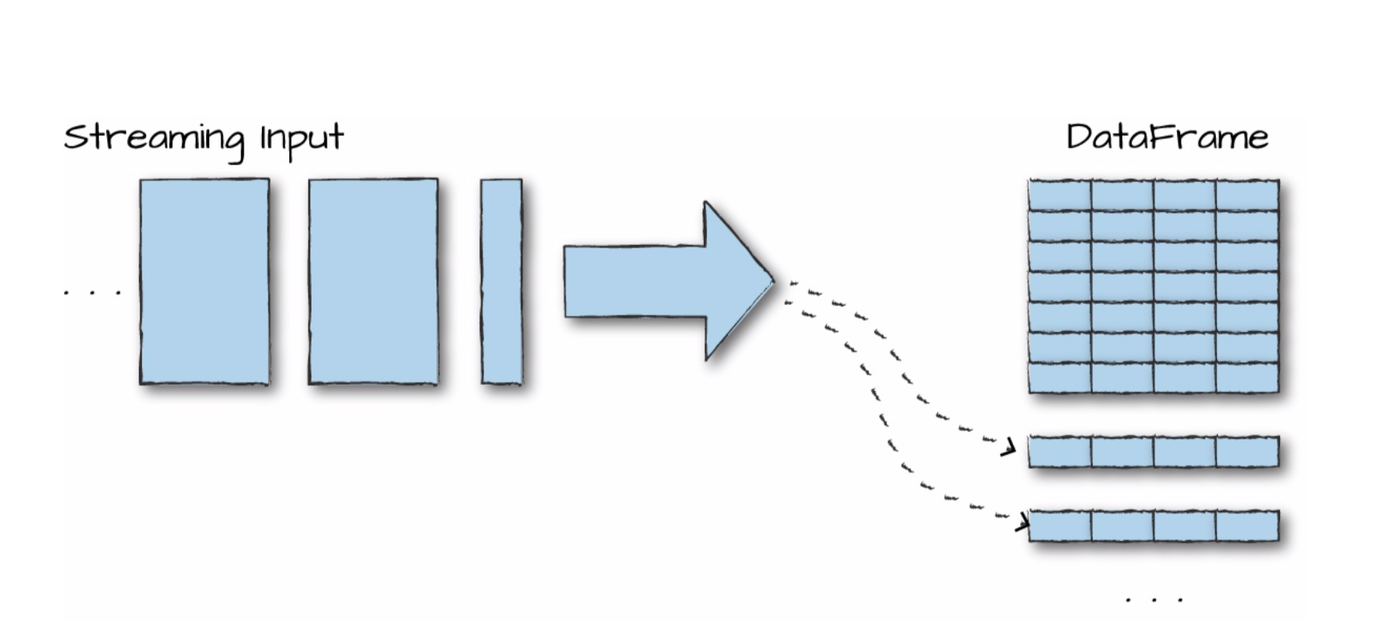
Structured Streaming Basics
Structured Streaming
Structured Streaming utilise les Structured APIs existantes en Spark (Datasets, DataFrames et SQL)

Slide 8
Core Concepts
Transformations
Structured Streaming utilise les mêmes transformation que les High Level APIs avec quelques restrictions
Les restrictions sont souvent dû à de certains types de requêtes que le “moteur spark” n’a pas encore incrémentés

Slide 9
Core Concepts
Actions
Généralement il y a uniquement une seule action disponible en Spark Streaming
L’action pour démarrer le stream, qui ensuite est exécuté de manière continue et envoi des résultats en Output

Slide 10
Core Concepts
Input Sources
Structured Streaming supporte plusieurs “input sources” pour les read en streaming.
En spark 2.2 les inputs sources supportées sont
Apache Kafka 0.10 et plus
File in a distributed File System comme HDFS ou Amazon S3
A socket tool for testing

Slide 11
Core Concepts
Sinks
Sinks spécifient la destination pour le “result set de stream”
En spark 2.2 les sinks supportés sont
Apache Kafka 0.10 et plus
Pratiquement tout format de fichiers
un récepteur foreach pour exécuter des calculs arbitraires sur les enregistrements de sortie
un sink “console” pour les tests
un sink “memory” pour le debugging

Slide 12
Core Concepts
Output modes
Définir la destination Sinks pour vos stream ne suffit pas, il faut aussi définir comment spark écrit la data dans les sinks
En spark 2.2 les outputs mode supportés sont
Append ( ajout uniquement les nouveaux enregistrement à l’output sink)
Update (update les enregistrement changés sur place)
Complete (réécrire la sortie complète)

Slide 13
Core Concepts
Un détail important: certaines requêtes et certains sinks ne supportent que certains output mode

Slide 14
Core Concepts
Triggers
Les triggers définissent quand la data est en sortie
Par défaut, Structured Streaming cherche les nouveaux enregistrements input dès qu’il finit le processing du dernier groupe de “input data”
Cela peut impliquer l'écriture de beaucoup de petits fichier quand le sinks est de type file
Spark supporte aussi les triggers basé sur le processing time

Slide 15
Core Concepts
Event-Time Processing
Structured Streaming supporte aussi l’event-time processing (i.e. processing de données en se basant sur un timestamps inclu dans l'enregistrement qui peut arriver en hors service)

Slide 16
Core Concepts
Event-Time data
C’est les “time fields” qui sont embarqués dans la donnée
Au lieu de traiter les données en se basant sur le temps où elles arrivent dans votre système, elles sont processées selon le temps qui a été généré, même si la donnée arrivent en retard (du à des latences réseaux ou autre problèmes)
En Structured Streaming, l’event time est juste une colonne en plus ( Les stream étant considéré comme des tables)

Slide 17
Core Concepts
Watermarks
Les Watermarks sont une fonctionnalité des systèmes de Streaming qui permet de spécifier à quel retard on peut s’attendre pour voir la donnée en event time
Par exemple dans une application qui process des logs depuis des téléphones mobiles, on peut s’attendre à des logs avec un retard allant jusqu’à 30 minutes du aux latences lors du chargement

Slide 18
Core Concepts
Watermarks
Vous pouvez déclarer les watermarks pour limiter combien de temps on doit se souvenir de la donnée
Watermarks peuvent être utilisés aussi pour savoir quand envoyer les résultats en sortie

Slide 19
Streaming in action
Streaming DataFrame sont similaire aux structured DataFrame sauf que :
Streaming DataFrame ne permet pas d’inférer le schéma automatiquement depuis le fichier input sans que vous le spécifiez explicitement
La raison est que en streaming, le schéma des données peut changer à tout moment
Pour inférer le schéma automatiquement il faut changer le paramètre:
spark.sql.streaming.schemaInference à true
Dans ce cas on lit le schéma d’un seul fichier, et on présume que le sch”ma reste le même.
pour inferer le schema on passe le paramètre : dataSchema à la lecture du stream
Ce paramètre est à éviter en production car la donnée peut changer (accidentellement)

Slide 20
Streaming in action
Lire un stream depuis un fichier json
val streaming = spark.readStream.schema(dataSchema).option()

Slide 21
Conclusion
Apache Spark offre plusieurs APIs qui couvrent beaucoup de use case de Data Engineering
Apache Spark est une technologie qui évolue vite, des fonctionnalités et librairies sont souvent ajoutées
Maintenir et optimiser des applications Spark en production reste un challenge mais en appliquant les Bests practices, Spark permet de construire des application Scalable, résiliente et consistante

Slide 22
Resources
Livre: Apache Spark The Definitive Guide
Écrit par les créateur de Spark, Il couvre toutes les fonctionnalités de Spark

Slide 23
Resources
RECAP

Slide 24
Resources
QUIZ

